Slide 1

数据挖掘
—信贷违约项目展示
答辩人：杨茜雅

Slide 2




目录
01
02
03
04
任务&违约率查看
数据处理&分割数据集
特征计算
模型优化

Slide 3

01
任务&违约率查看

Slide 4
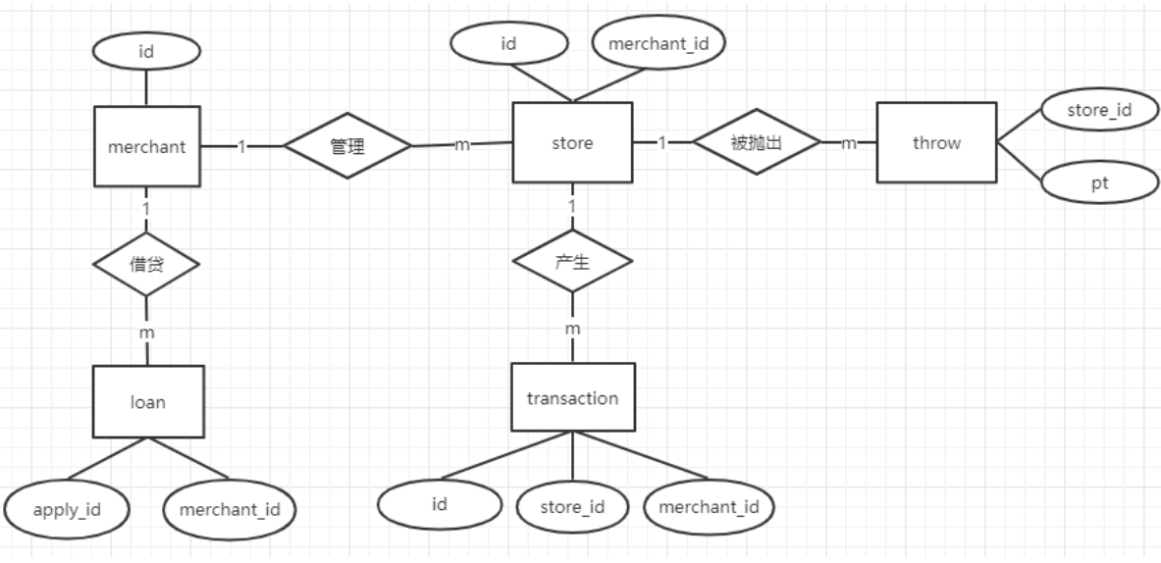
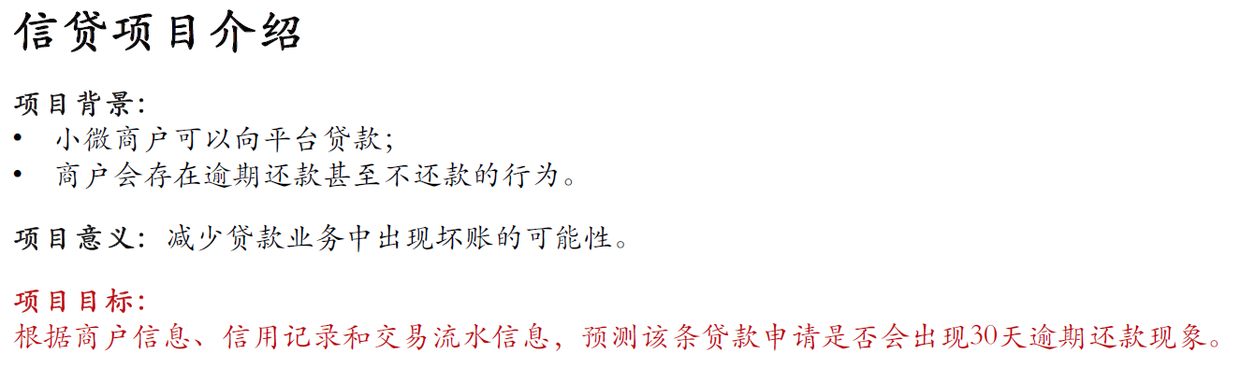
01
任务&违约率查看
一家商户可以发起多次贷款，一家商户可以管理多家店铺，一家店铺可以产生多条流水，一家店铺可以被多次抛出。需要根据商户的历史还款记录和流水记录预测is_30days_overdue字段。

Slide 5
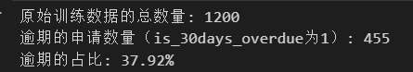
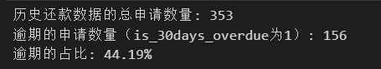
01
任务&违约率查看
根据已知数据的违约率，我们可以对测试数据的违约率有一个大致的预设，大约是在35%—45%之间。

Slide 6

02
数据处理&分割数据集

Slide 7
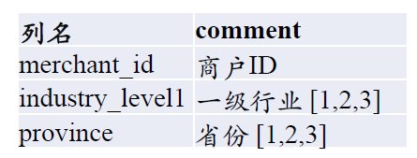
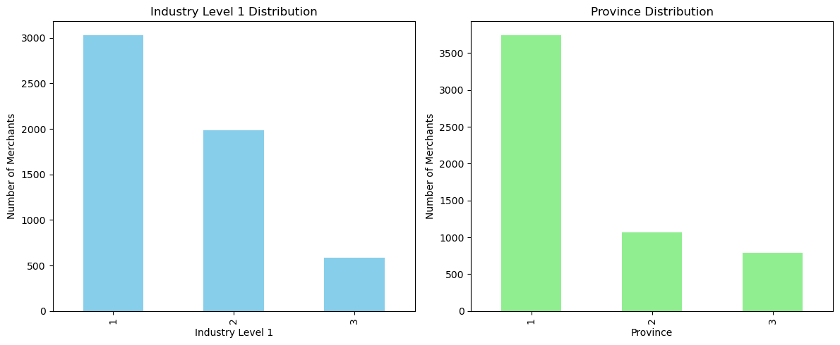
02
数据处理
把该文件中的province和industry作为两个新的字特征，合并到训练和测试数据中
商户数据

Slide 8
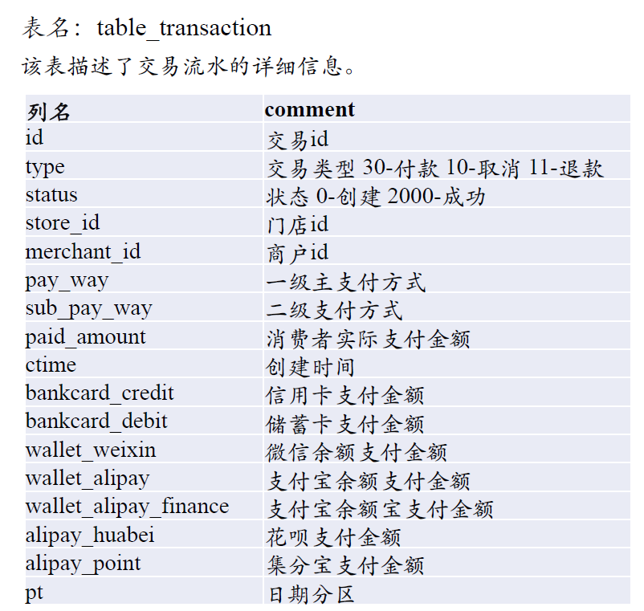
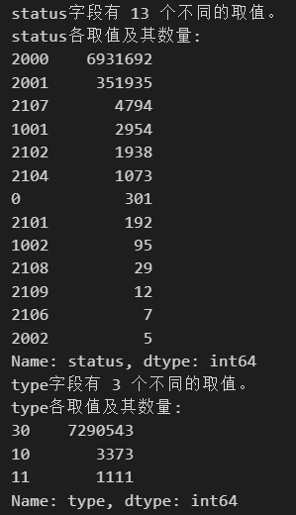
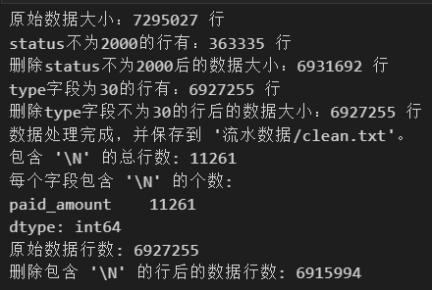
●只留下成功付款的交易（type=30 , status=2000）
●删除paid_amount有缺失的数据
●根据该pt，只保留该商户申请贷款之前的流水记录
●提取出store_id和merchant_id的对应关系，便于计算store_count
02
数据处理
流水数据

Slide 9
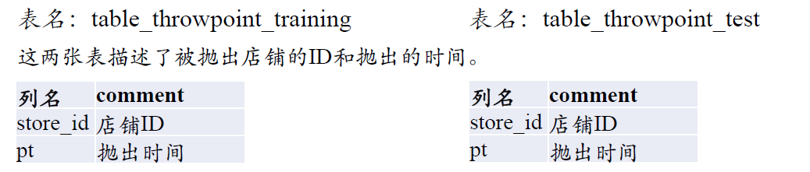
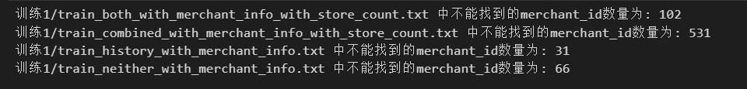
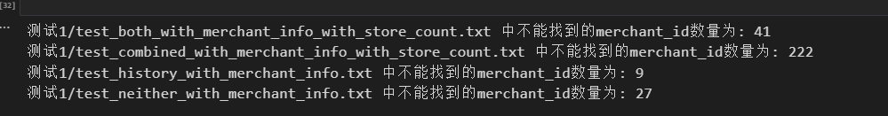
02
数据处理
本意是与流水数据中得出的store_count结合，计算“每个商户关联的店铺被抛出的次数”这个特征，但是由于在训练和测试数据中缺失较多（过半以上缺失），所以没有加上。
抛出点数据

Slide 10
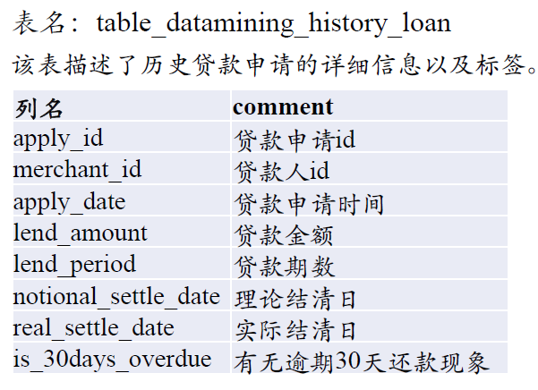
02
数据处理
训练数据中大约20%的商户有历史记录。
测试数据中大约15%的商户有历史记录。
历史还款数据
对于历史还款数据中包含的一些训练数据中并不存在的额外的商户信息，因为它们也含有is_30days_overdue标签，我的想法是作为额外的训练数据使用

Slide 11
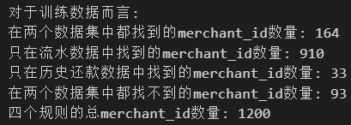
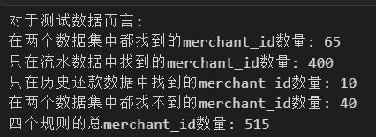
02
分割数据集
table_loan_train.txt & table_ loan_test.txt
根据“是否能在历史还款记录和流水记录中找到相关商户的信息”这一依据进行划分，大致划分为四个部分，分别是：
●有历史还款数据也有流水记录数据 (训练：164条 测试：65条)
●只有历史还款数据 （训练：33条 测试：10条）
●只有流水记录数据 （训练：910条 测试：400条）
●历史还款数据和流水数据都没有 （训练：93条 测试：40条）

Slide 12

03
特征计算

Slide 13
03
本来就有的特征
From商户数据
特征计算
apply_id 申请id
merchant_id 商户id
lend_amount 申请了多少贷款 lend_period 申请几期
industry_level1行业
province 省份
都是分类特征
From历史还款数据
From流水数据
his_loan_amount_all 商户历史贷款总金额
avg_period 历史平均贷款期数
overdue_count 逾期30 天还款现象的贷款交易数
loan_count 贷款次数
overdue_rate 逾期率
overdue_days_all 实际还款和理论还款的天数差异总和
overdue_sum 最后还款期限内未还完的总次数。
avg_discount 平均每日红包金额
avg_paid 平均每日消费者支付金额
avg_order 平均每日订单数量
avg_balance 使用余额形式支付占总支付金额的占比
avg_advance 使用信用卡等预支形式支付占总金额的占比
store_count 每家商户拥有的店铺数量

Slide 14
03
本来就有的特征
特征计算规则
历史还款数据特征计算规则
his_loan_amount_all：该merchant_id在历史还款数据中申请过的贷款总金额，lend_amount求和。
avg_period：该merchant_id在历史还款数据中的lend_period平均值。
overdue_count：该merchant_id在历史还款数据中is_30days_overdue标签为1的次数。
loan_count：该merchant_id在历史还款数据中贷款的次数
overdue_rate：该merchant_id在历史还款数据中贷款逾期的比例，是由overdue_count/ loan_count得出的。
overdue_days_all：该merchant_id在历史还款数据中，real_settle_date比notional_settle_date晚的天数总和。
overdue_sum ：该merchant_id在历史还款数据中，real_settle_date比notional_settle_date晚的次数总和。
overdue_count、loan_count、overdue_rate、这三个特征实际上在应用中只需要保留两个就能表达完整的信息量（因为知道任意两个就能推出第三个）。

Slide 15
03
特征计算规则
本来就有的特征
流水数据特征计算规则
'avg_paid：该merchant_id在流水数据中，先计算相同订单pt下paid_amount的和（当天总支付金额），然后再取平均值。
avg_discount：该merchant_id在流水数据中，先计算相同订单pt下，bankcard_credit、bankcard_debit、 wallet_weixin、 wallet_alipay 、wallet_alipay_finance 、alipay_huabei、 alipay_point这几个支付方式金额的和比paid_amoun多多少，多的部分就是该笔订单使用红包的金额，然后在相同pt下求和，再在不同pt中求平均值。如果出现七个支付方式支付的金额之和比paid_amount还要少的情况，默认没有使用红包。
avg_order：该merchant_id在流水数据中，先计算相同订单pt下订单的总数量，再取平均值。
avg_balance：我把它称为使用余额的支付方式（bankcard_debit、wallet_weixin、wallet_alipay、wallet_alipay_finance这四个支付方式支付的金额总该比订单paid_amount的比例），同一个merchant_id根据每笔订单的比例计算平均值。
avg_advance：我把它称为使用预支手段的支付方式（bankcard_credit、alipay_huabei、alipay_point这三个支付方式支付的金额总该比订单paid_amount的比例），同一个merchant_id根据每笔订单的比例计算平均值。
’store_count：每笔流水记录中有store_id和对应的merchant_id，可以计算出相同merchant_id对应的不同store_id的个数，作为该merchant_id的store_count。

Slide 16
04
模型优化

Slide 17
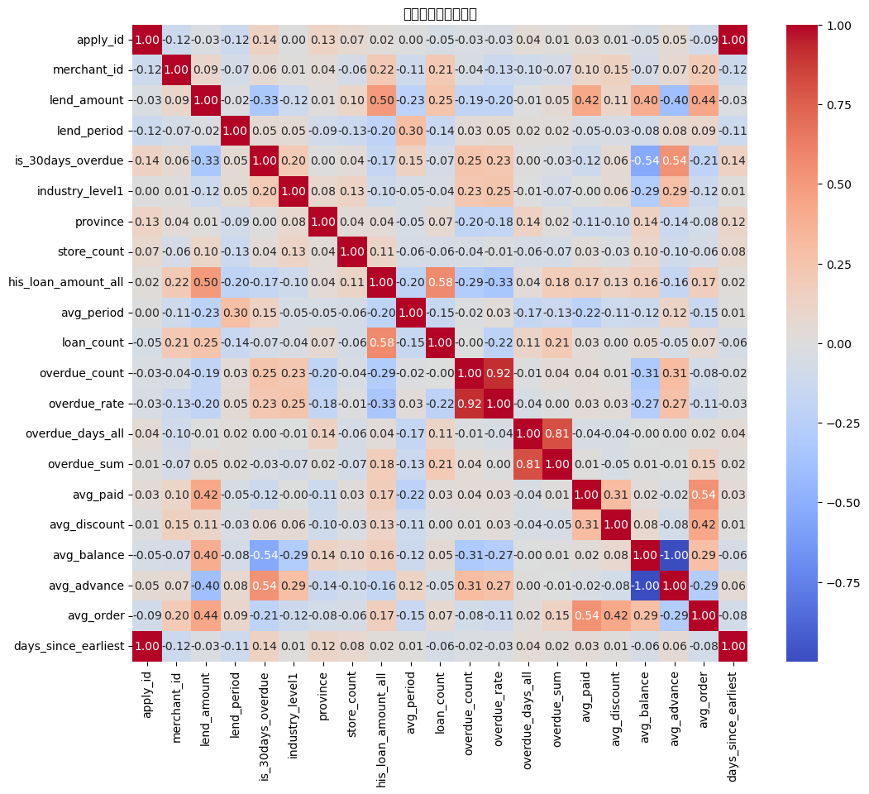
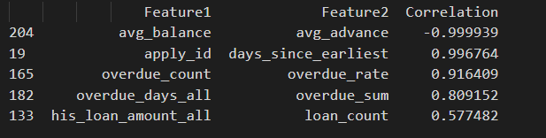
模型优化
04
相关性过高的特征应该二选一放入模型

Slide 18
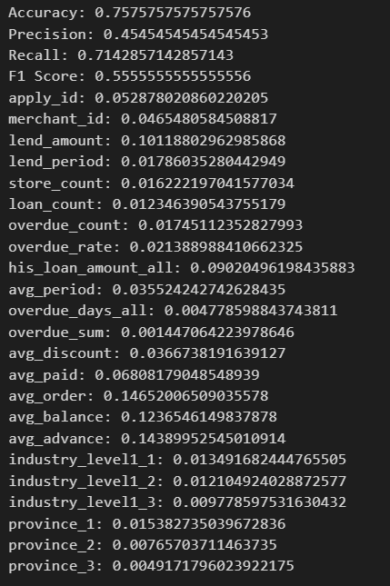
模型优化
04
这些特征予以删除
逻辑回归
SVM
随机森林
决策树
MLP
朴素贝叶斯

Slide 19
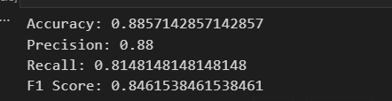
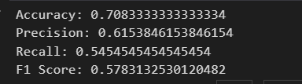
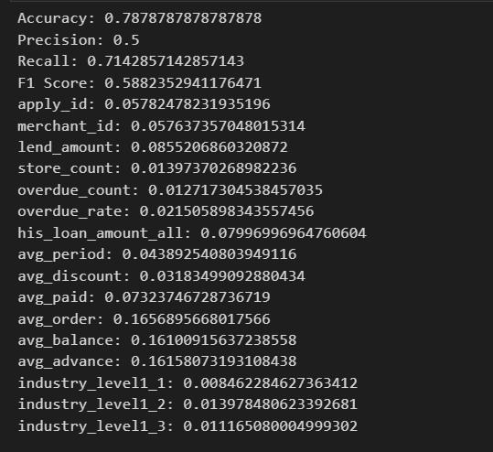
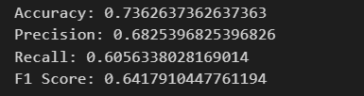
3、只有历史还款数据的数据集
模型优化
04
MLP
朴素贝叶斯
1、没有流水数据也没有历史还款数据的数据集
逻辑回归
4、既有流水数据也有历史还款数据的数据集
2、只有流水数据的数据集

Slide 20
THANK YOU

